Slide 1

« Médecin conseil d’assurance – Médecin du travail : le trait d’union manquant pour optimaliser le retour au travail après un accident du travail »
Dr Laurent PAGGETTI
Spécialiste en médecine d’assurance
Conseiller en prévention – médecin du travail
Sous la supervision du Pr Philippe MAIRIAUX
« Médecin conseil d’assurance – Médecin du travail : le trait d’union manquant pour optimaliser le retour au travail après un accident du travail »
Laurent PAGGETTI

Slide 2
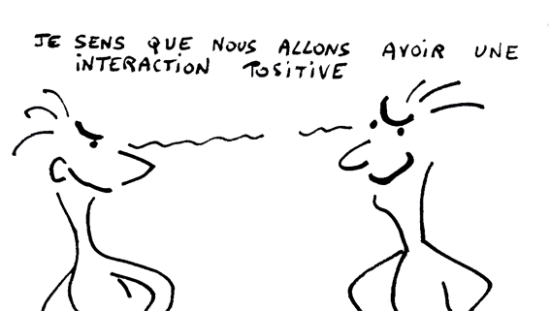

Hypothèse : le retour au travail d'un travailleur ou d'une travailleuse pourrait être favorisé par une collaboration entre le médecin conseil d'assurance et le conseiller en prévention - médecin du travail
Cependant…
Les relations dans ce domaine entre les deux spécialités ne sont pas optimales
But de ce travail : analyser ces relations et dégager des pistes d’actions

Slide 3
Les acteurs :
1/ la victime : un travailleur ou une travailleuse
Un accident du travail (loi du 10/04/71 secteur privé – loi du 03/07/1967 secteur public)
  Un événement soudain
  Au moins une cause extérieure
  Une lésion
  Un accident survenu dans le décours de l’exécution du contrat de travail
  Et par le fait de cette exécution
  Pour le secteur public : l'accident subi par le membre du personnel, en dehors de l'exercice de ses fonctions, mais qui lui est causé par un tiers du fait des fonctions exercées par ce membre du personnel.
  + Particularités de l’accident survenu sur le chemin du travail

Slide 4
La victime → indemnisation forfaitaire des dommages
  Soins nécessités par l’accident de travail (frais médicaux – prothèses) – barème INAMI
  Indemnité pour l’incapacité temporaire (si totale : 90 % secteur privé – 100 % secteur public)
  Frais de déplacements nécessités par l’AT
  Les rentes aux ayants droits en cas d’accident mortel
  Les frais funéraires
  Indemnité pour l’incapacité permanente (au prorata du salaire plafonné) = perte concurrentielle sur le marché général de l’emploi en tenant compte de l’âge, la formation professionnelle, les possibilités d’adaptation et de recyclage scolaire.

Slide 5
Les acteurs :
2/ Le médecin conseil :
  Médecin spécialiste ou généraliste (activité curative ou non) ayant suivi une formation spécifique en médecine d’assurance et expertises médicales
  Salarié ou indépendant payé à l’acte (le plus fréquent)
  Exerce dans ses infrastructures le plus souvent (locaux, secrétariat,…) → cabinets de collaborateurs indépendants
  Travaille pour une ou plusieurs compagnies qui le mandatent
  Donne un avis médico – légal et technique sur le dossier, mais la compagnie n’est pas tenue à son avis.
  Habituellement, suit le dossier AT au cours de toutes les étapes (suivi, consolidation, expertises, révision, aggravation, soins médicaux)

Slide 6
Les acteurs :
2/ Le CP – médecin du travail :
  Médecin spécialiste suite à une formation académique
  Salarié ou indépendant payé à l’heure (nette subordination imposée)
  Travaille pour un SEPP (de loin le plus fréquent) ou un SIPP
  Théoriquement → indépendance de conseiller en prévention et son avis s’impose (il existe des procédures de recours)
  En général, fortement soumis aux consignes organisationnelles du SEPP (moins pour le SIPP) et peu d’autonomie dans l’organisation de ses consultations et activités

Slide 7
Qu’est ce qui réuni les 3 acteurs ?
Le travailleur ou la travailleuse est victime d’un accident de travail
Déclaration auprès de l’employeur (secteur public) remise à la compagnie d’assurance (secteur privé) qui se substitue à l’employeur
ITT et soins médicaux
L’entreprise d’assurance fait examiner la victime par un médecin conseil tout au long de l’ITT et au-delà pour déterminer l’incapacité permanente pour avis médico-technique
Parallèlement, le CP - médecin du travail a la faculté de suivre la victime en visite de pré reprise durant l’ITT
Endéans les 10 jours ouvrables le CPMT doit examiner un agent « soumis » lors de la reprise du travail

Slide 8
Arsenal juridique établissant le possible trait d’union entre le médecin conseil d’assurance et le CP – médecin du travail :
Secteur privé : l’art. 23 de la L. du 10/04/71 : si la situation de santé de la victime le permet (incapacité partielle), la Cie peut demander à l’employeur d’examiner la possibilité de réintégrer le travailleur, soit à son poste habituel, soit à un poste aménagé → avec accord du médecin du travail
Dans le secteur public : reprise travail adapté possible → avis du CP – médecin du travail.
Versant CP – médecin du travail : la visite de pré reprise et l’examen de reprise donnent la possibilité de concertation avec le médecin conseil si le travailleur y consent

Slide 9
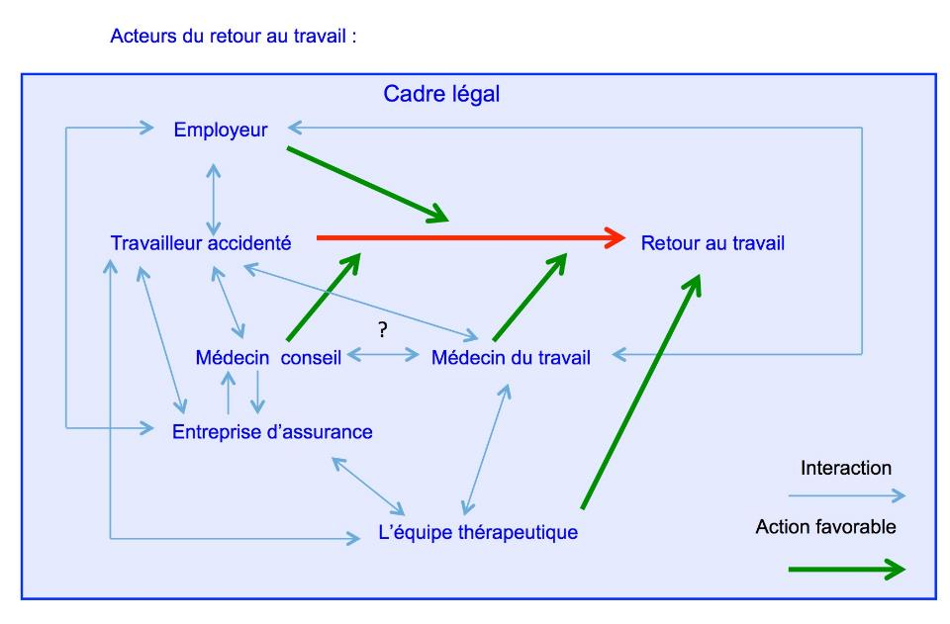

Slide 10
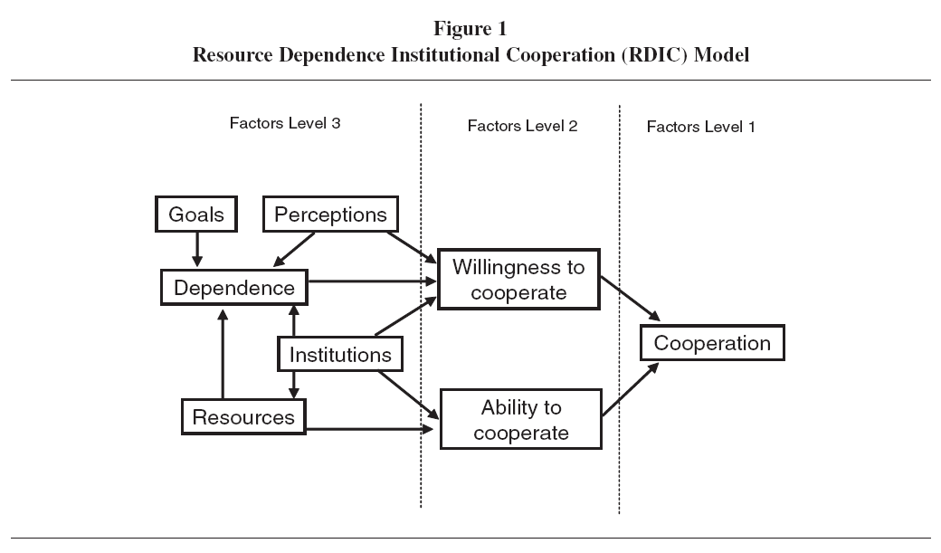
Le RDIC Model (de Rijk et al. 2007)
→ développé pour mieux comprendre le travail en coopération dans le cadre de la santé publique

Slide 11
Étude :
Questionnaire semi-directif basé sur l’existant et l’observation
Exploration des dimensions :
  volonté extrinsèque et intrinsèque
  capacité (aptitude et ressources)
  dépendance
  but,
  institutions (règles et culture)
  perception,
  ressources
6 médecins conseils et 6 CP –médecins du travails interrogés, un gestionnaire
Place à une libre expression des personnes interrogées
+/- 30’ par entretiens, enregistrés et retranscrits en verbatim
Analyse dans un court délai suivant l’entretien pour prendre en compte l’ambiance et les intonations

Slide 13
Résultats : Niveau 1
Coopération nécessite la volonté des protagonistes !
→ les médecins sont demandeurs, ou du moins d’accord pour une coopération

Slide 15
Résultats : facteurs niveau 2
Volonté intrinsèque :
+/- pour le MC : se soucie plus de la Cie que de la victime
+ pour le CPMT : volonté altruiste
Volonté extrinsèque :
++ pour le MC : désir de respecté la politique de la Cie pourvoyeuse de missions
+/- pour le CPMT : peu de soutien des SEPP, ménager les employeurs = clients
Capacité :
+/-- pour le MC en terme de ressources : temps, honoraires
+/- aptitude
+/-- pour le CPMT en terme de ressources : temps, organisation
+/- pour l’aptitude

Slide 17
Résultats : facteurs niveau 3
Dépendance :
MC : +/- participation positive du CPMT (trait d’union avec employeur)
CPMT : +/- obtention de données médicales du MC, gestion de l’ITT utile au retour au travail
But :
MC : + le temps d’ITT le plus court possible
CPMT : + favoriser le retour au travail dans les meilleurs conditions possibles

Slide 18
Résultats : facteurs niveau 3
Ressources (dépendance) :
MC : + besoin du CPMT pour accroître les chances d’un retour au travail
CPMT : + gestion de l’ITT par le MC
Perception :
MC – mauvaise perception du CPMT (pas d’indépendance, compétence ?, ne prend pas ses responsabilités)
CPMT +/-- pas très bonne (au service de la Cie, se soucie peu du travailleur, imbus)

Slide 19
Résultats : facteurs niveau 3
Institutions :
MC +/- favoriser les concertations,
auto-estime appréciable
CPMT +/- favoriser les concertations, responsabiliser l’employeur,
souffre d’un manque de reconnaissance

Slide 20
Pistes pour améliorer la coopération issues des entretiens :
4 pôles :
Les services externes de prévention et protection au travail
Les entreprises d’assurance
L’employeur
Les institutions (pouvoirs publics)

Slide 21
Les services externes de prévention et protection au travail :
Développer une politique de gestion du retour au travail:
  Création de groupes de travail spécifiques
  Formations de CP
  Mise à disposition d’outils (communication informatique)
  Prise en compte des consultations de pré reprise ou de reprise dans le planning organisationnel
  Reconnaissance et valorisation du rôle du CPMT
  Développer le dialogue avec les différentes compagnies d’assurance et les pouvoirs publics dans ce domaine

Slide 22
Les entreprises d’assurance :
Prise de conscience effective de l’intérêt de favoriser le retour au travail :
  Prévoir des honoraires spécifiques pour leurs MC pour le temps consacré → temps = honoraires
  S’intéresser aux SEPP et aux employeurs (promotion et sensibilisation, programmes de coopération)
  Sensibiliser et encourager leurs médecins conseils

Slide 23
L’employeur :
L’impliquer dans le domaine du retour au travail après accident de travail de ces travailleurs ou travailleuses par des mesures incitantes/contraignantes.
Responsable de la prévention et de la protection au travail (peut-être pas encore assez – pression économique difficile à gérer pour les PME et TPE)
Responsabiliser l’employeur → impliquerait le CPMT → deviendrait un interlocuteur du MC lors d’AT

Slide 24
Les institutions (pouvoirs publics) :
Étudier de façon exhaustive les interactions entre les différents acteurs agissant dans le domaine du retour au travail après un AT avant d’imposer une quelconque réglementation (table ronde ?)
équilibre délicat du processus (attention à tout dérèglement !)
Formaliser la concertation entre MC et CPMT en dégageant des moyens
De petites actions auraient déjà un impact favorable (nom et coordonnées du SEPP et du CP-médecin du travail sur la déclaration AT par exemple !)

